Slide 1
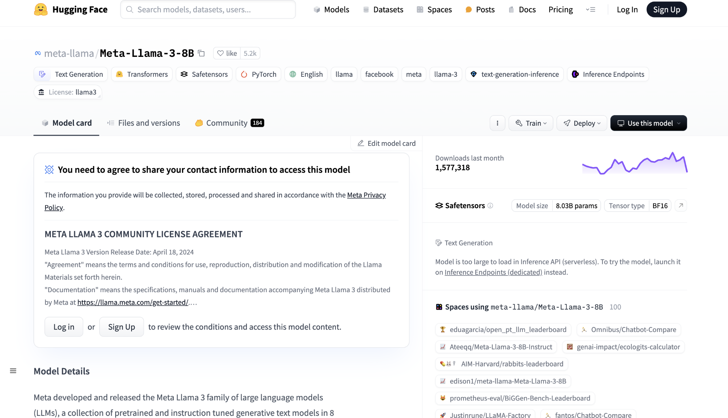
課前準備 - 申請Llama3權限
註冊HuggingFace帳號 (若已有請跳過): 前往 https://huggingface.co/, 點擊Sign up輸入信箱密碼並驗證
前往https://huggingface.co/meta-llama/Meta-Llama-3-8B 紅框處填表申請Llama3的權限 大約一天內通過

Slide 2
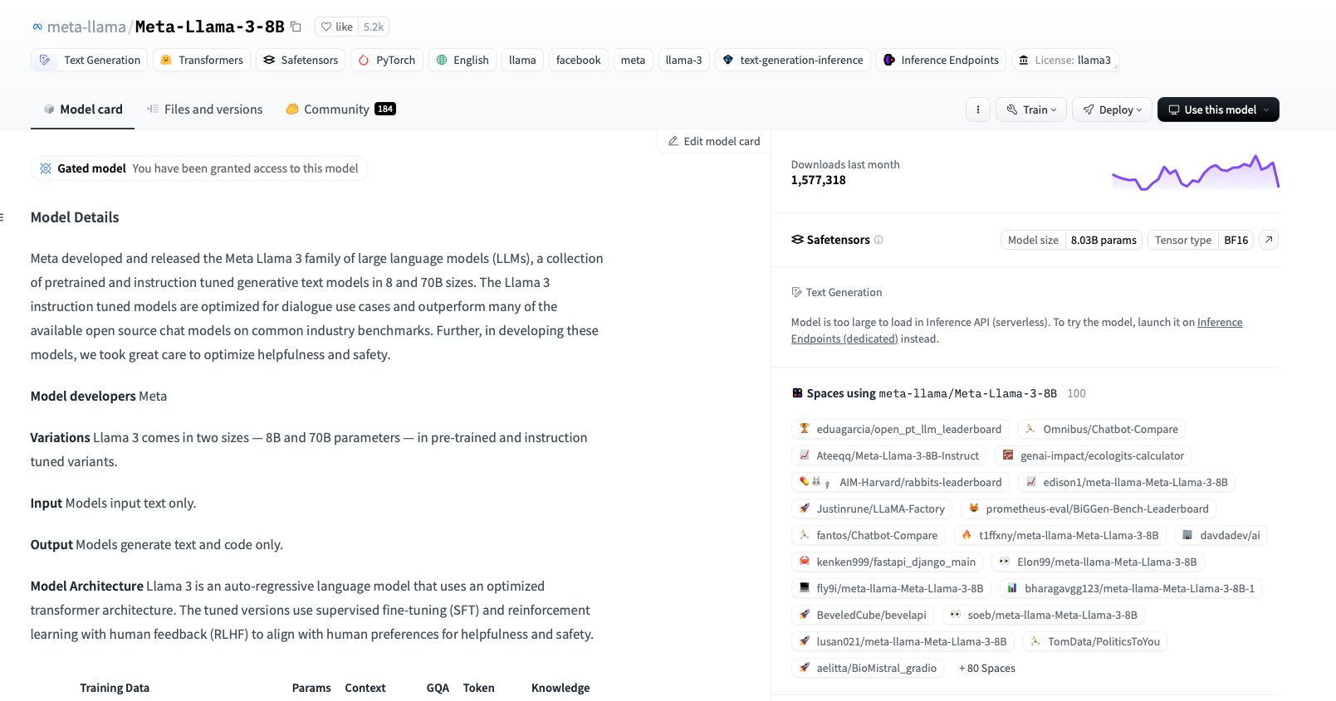
課前準備 - 申請Llama3權限
(3) 申請通過後 “You have been granted access to this model” 代表申請成功

Slide 3
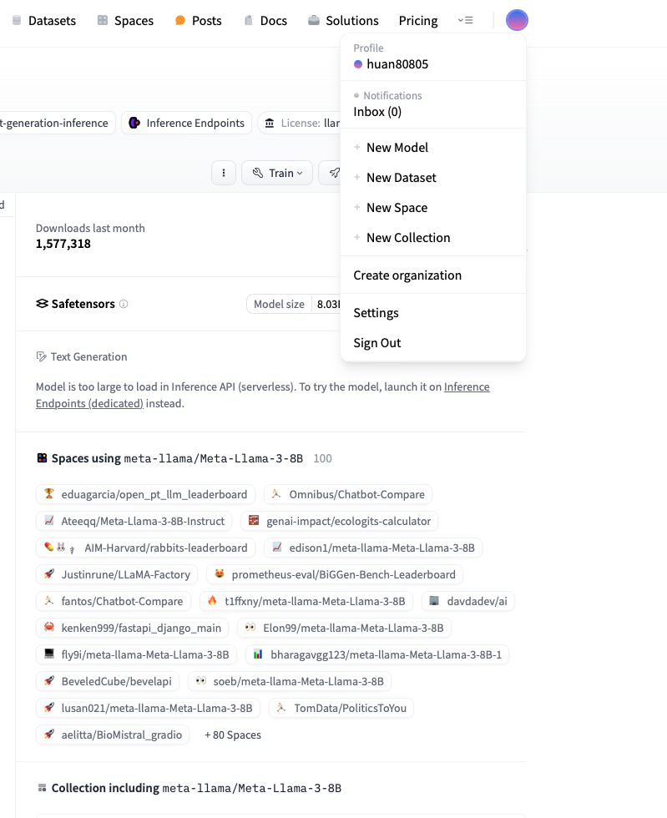
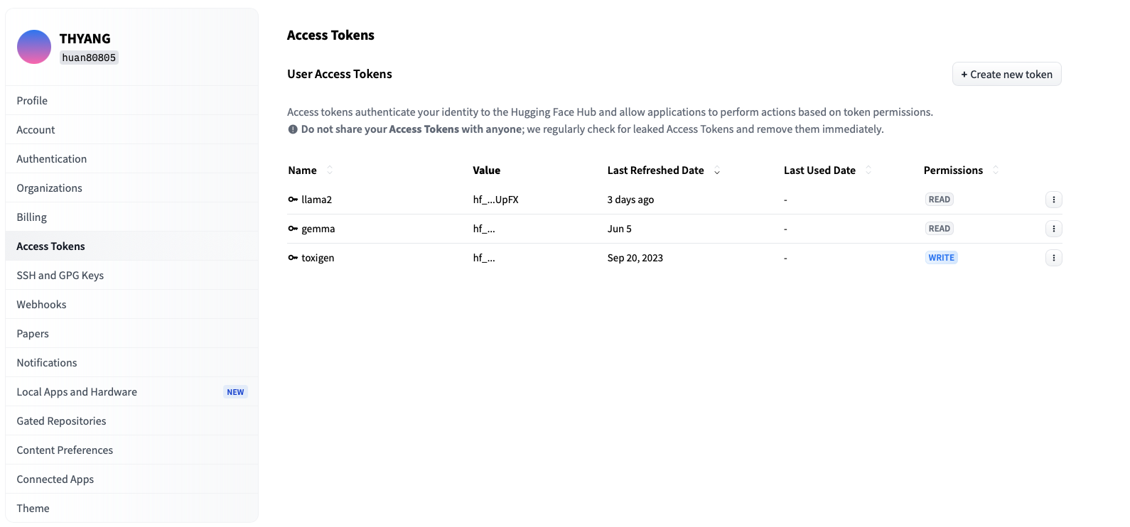
課前準備 - 建立HuggingFace token
1
點擊頭像 -> Settings
點擊Access Tokens-> Create new token
3
2

Slide 4
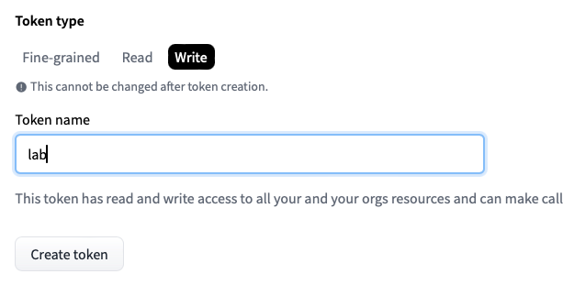
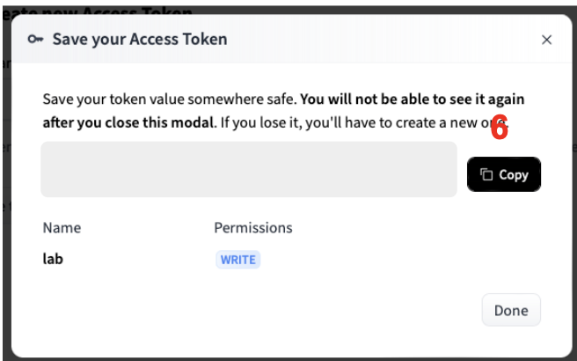
課前準備 - 建立HuggingFace token
Token type選擇write 並輸入任意名字-> Create a token 完成後點選copy 複製token，lab時將會用到這個token 若忘記token，會需要重新建立token: invalidate and refresh -> confirm
4
5

Slide 5
Torch Tutorial
實作課將會運用到常用的torch function 請大家follow colab走過一次，熟悉tutorial裡教到的function 連結: https://colab.research.google.com/drive/1a0M7sJQpBiWFS9NJWJHisGSS7jxa0RBL

